Slide 1
Fourieranalys
och vad det kan användas till

Slide 2
Upplägg
En kommentar om sampling
Vad är ljud?
Att lägga ihop två ljud
Att skilja toner från varandra
  Fourierserier
  Fouriertransformen
Spel

Slide 3
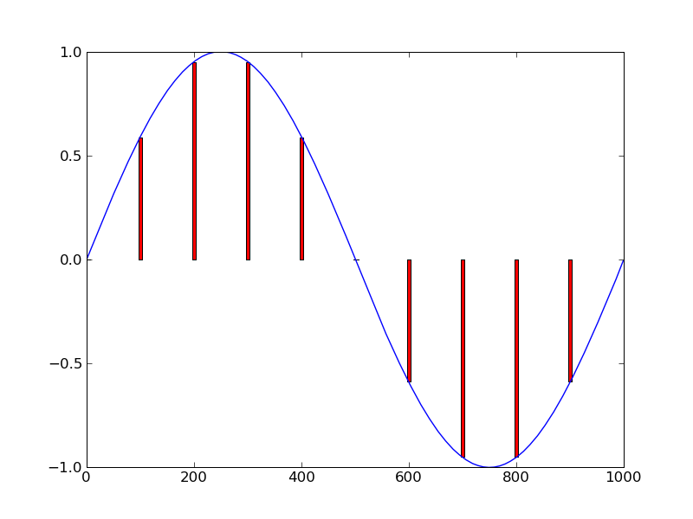
Sampling
Datorer har inte oändligt minne
Vi måste ha ett ändligt antal ”kontrollpunkter”
  Samplar
  Återskapning av signalen möjlig om antalet samplar är tillräckligt stort

Slide 4
Sampling
Kontinuerliga och diskreta funktioner
Det som följer gäller kontinuerliga funktioner

Slide 5
Ljud
Vågor (transversella)
Toner
  Svängningar med bestämd frekvens
  Grundton
  Övertoner

Slide 6
Ljud
En ton kan ses som en enkel sinusvåg
Flera toner kan läggas ihop för att bilda mer komplexa ljud

Slide 7
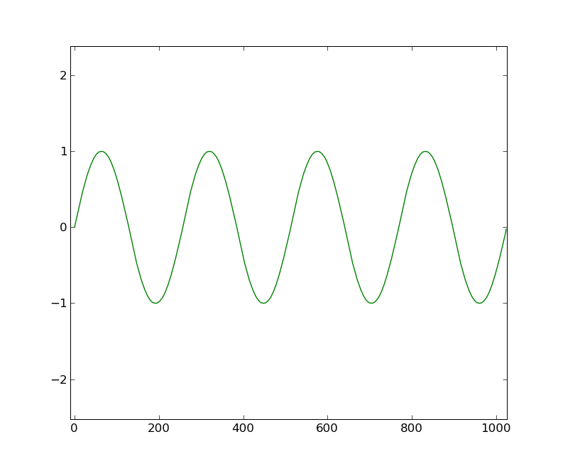

Slide 8
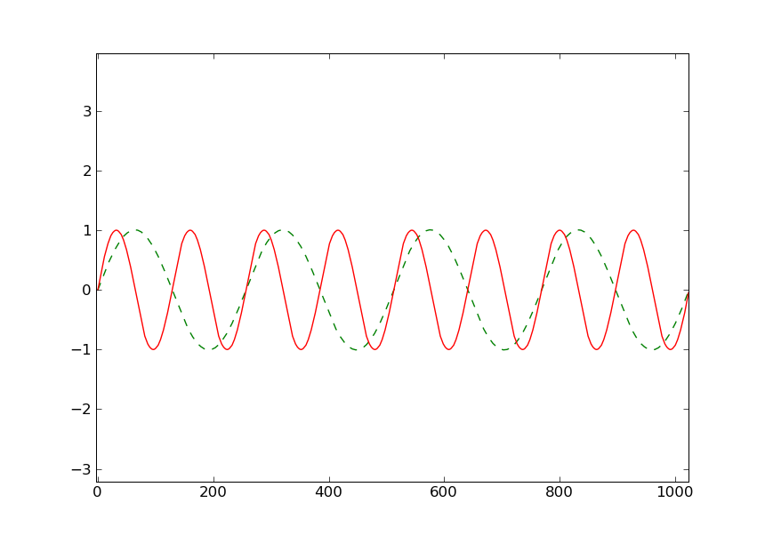

Slide 9
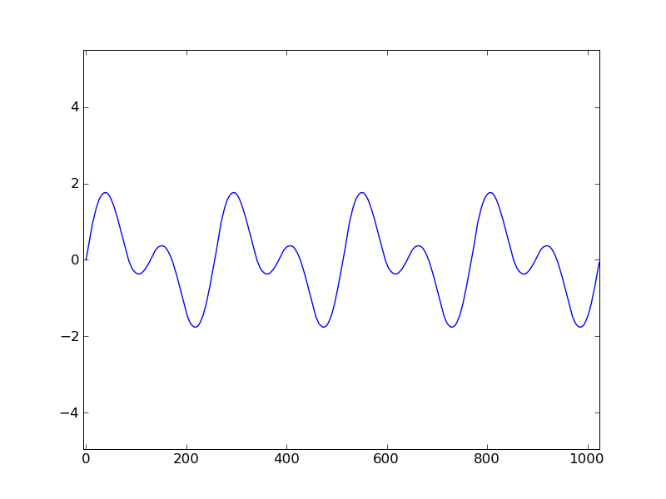

Slide 10
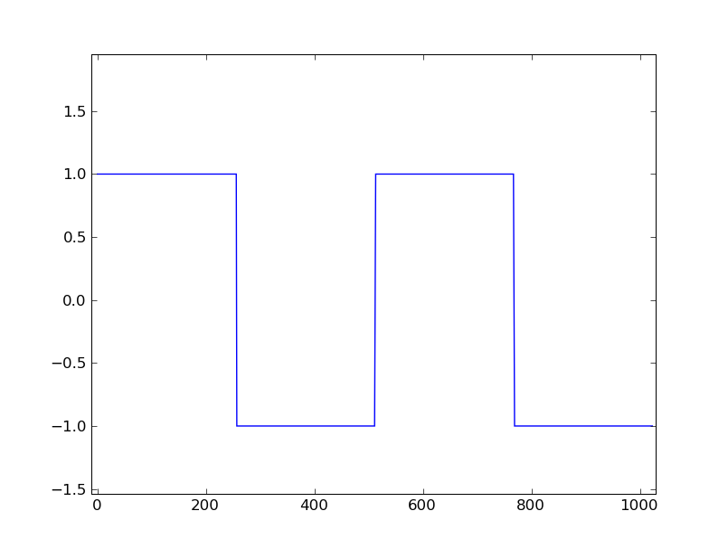
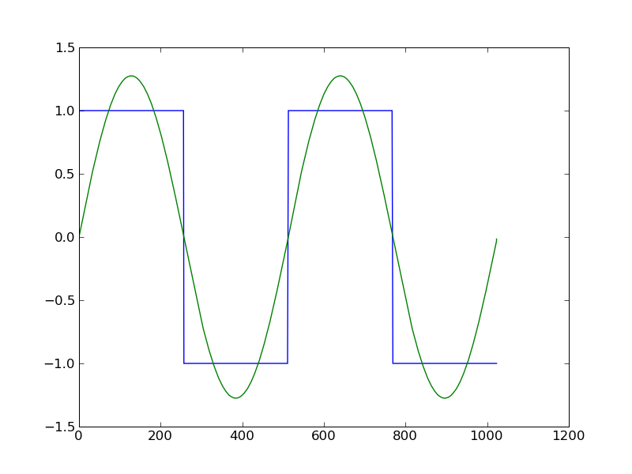
Fourierserier
Man vill beskriva en periodisk funktion f(x) med en annan periodisk funktion g1(x)
Detta kan skrivas som

Slide 11
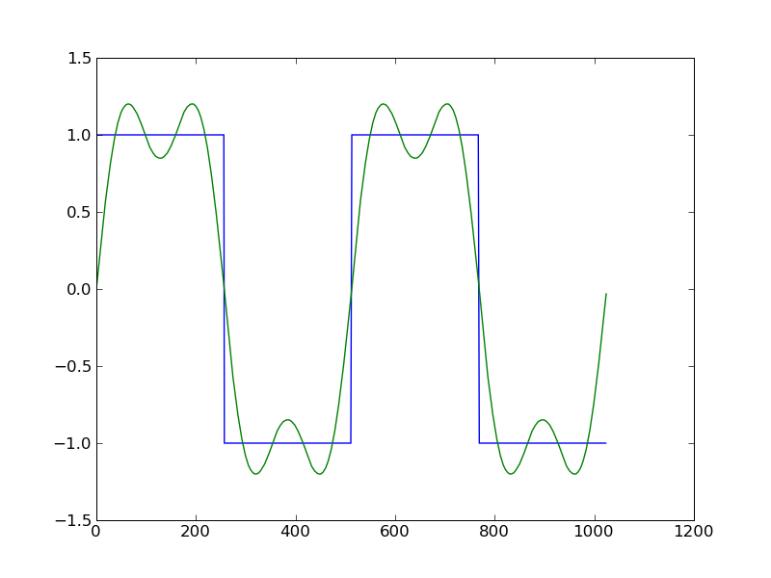
Fourierserier
För att öka noggrannheten lägger vi till ytterligare en term

Slide 12
Fourierserier
När antalet termer går mot oändligheten går summan mot f(x)
Vi kan använda sinus- och cosinusfunktioner med olika perioder för approximationen
Vi har fått en Fourierserie

Slide 16
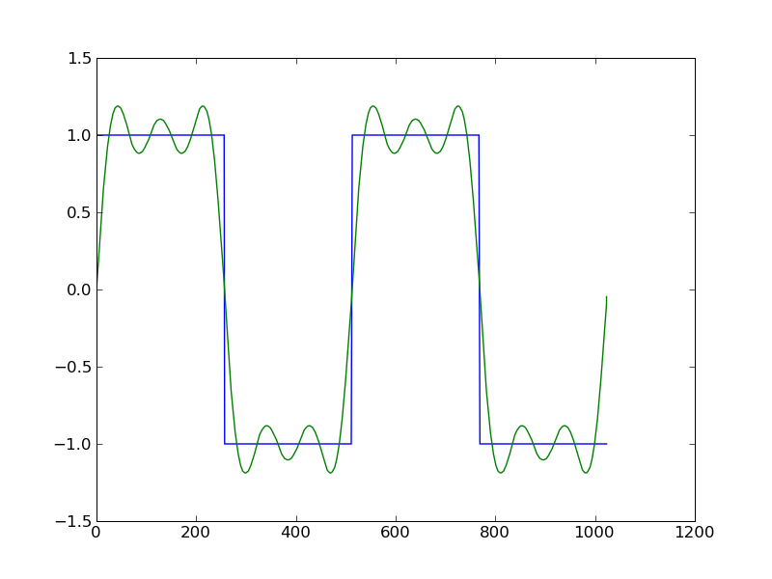

Slide 17
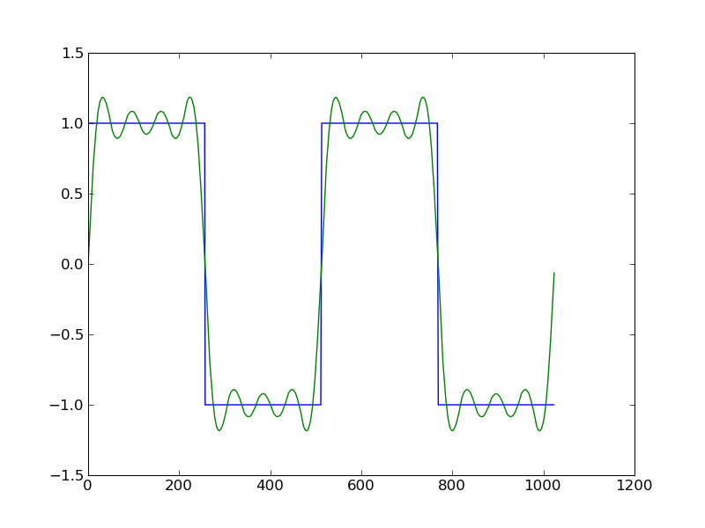

Slide 18
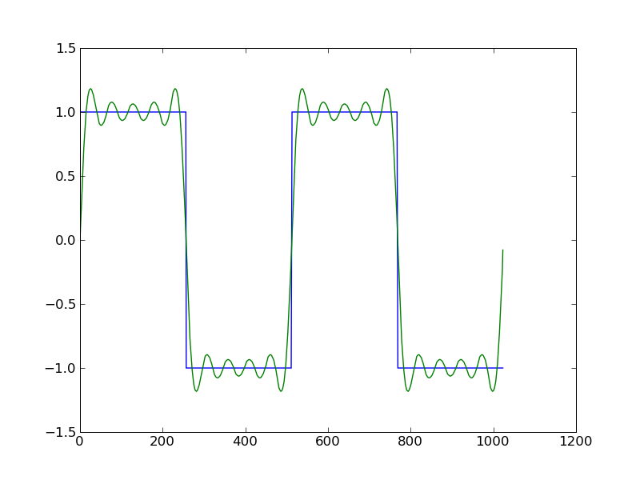

Slide 19
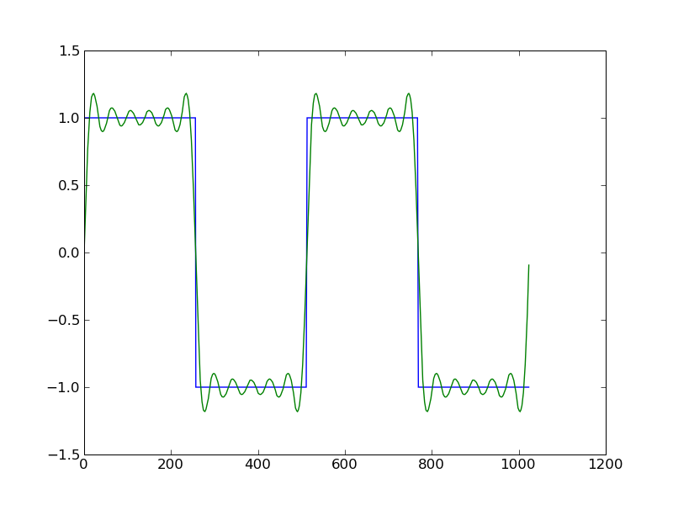

Slide 20
Fouriertransform
Fourierserier är bra på att beskriva periodiska signaler
Alla signaler är inte periodiska
Vi behöver den s.k. Fouriertransformen
F(x) är magnituden för en sinuskurva med frekvensen x

Slide 21
Vi byggde ett spel
Huvuddelen skrivet i Python, med pyglet
FFT + inljud skrivet i c för hastighet
Vi använder FFT för att beräkna frekvensen för de toner som spelas in
Detta blev grunden för ett Guitar Hero-liknande spel
Älgarna demonstrerar

Slide 22
Råd
Marginal lönar sig
Gör något du tycker är roligt
Fuska inte med loggboken

Slide 23
Länkar
http://guitarlegend.googlecode.com/
Gå till ”Download” för Windowsinstallationsfiler

Slide 24
Diskret Fouriertransform
Kontinuerliga signaler mest av intresse för matematiker
Så fort en dator är inblandad får vi samplar
För det använder vi den disktreta fouriertransformen (DFT)
Diskreta värden är åtskilda från varandra

Slide 25
Diskret Fouriertransform och FFT
DFT ser ut så här
fn är en serie med N antal samplar
Ohyggligt långsam!
FFT (Fast Fourier Transform) är en samling algoritmer som råder bot på detta

